Slide 1
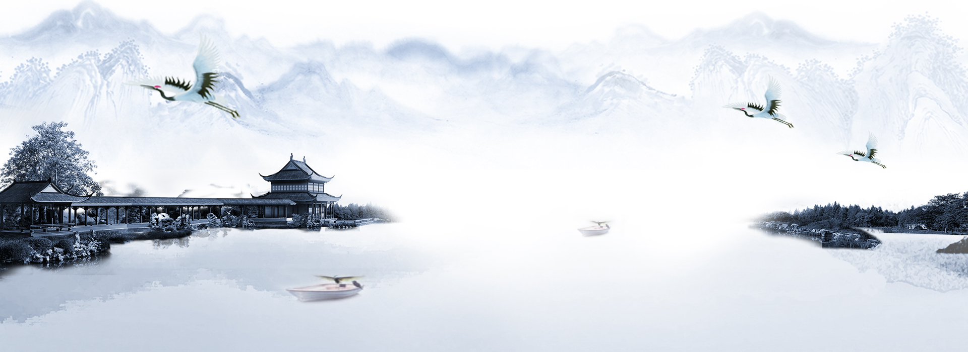
适用于唐诗宋词/国学文化/传承经典/诗词课件
爱上一首诗，
如此简单
爱上一首诗，
如此简单
爱上一首诗，
如此简单
爱上一首诗，
如此简单
爱上一首诗，
如此简单

Slide 2
第四首诗/ 04
第三首诗/ 03
第二首诗/ 02
第一首诗/ 01
目录

Slide 3
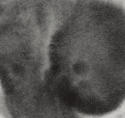
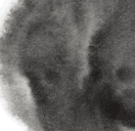
横看成岭侧成峰，
远近高低各不同。
不识庐山真面目，
只缘身在此山中。
题西林壁
宋 / 苏 轼

Slide 4
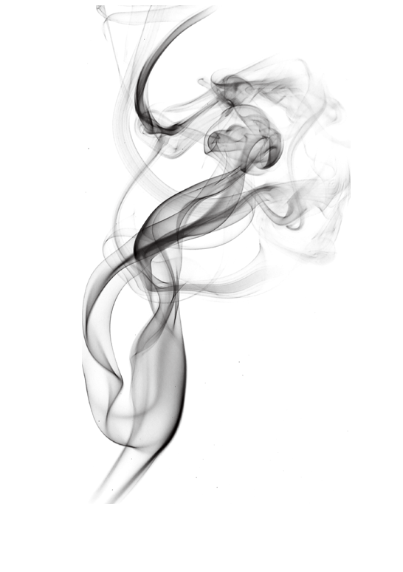
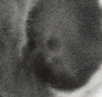
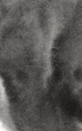
横看庐山，山岭起伏、绵延不绝；
侧看庐山，山峰挺拔、高耸入云。
远观、近观庐山，
也会呈现出不同的风景。
不认识庐山真正的样子，
是因为自己身在这座山中啊。

Slide 5
莫笑农家腊酒浑，
丰年留客足鸡豚。
山重水复疑无路，
柳暗花明又一村。
游山西村
宋 / 陆 游

Slide 6
不要笑话农家腊月酿造的酒浑浊，
丰收年招待游客的佳肴可是有鸡有猪、相当丰盛的。
看到前面重峦叠嶂，小溪蜿蜒，好像没有路了，哪知再往前，经过一处柳林，看到明艳的花儿，一座小山村便豁然出现。

Slide 7
故人西辞黄鹤楼，
烟花三月下扬州。
孤帆远影碧空尽，
唯见长江天际流。
黄鹤楼送孟浩然之广陵
唐 / 李 白

Slide 8
老朋友在黄鹤楼与我告别，
要在这个烟雨迷蒙、百花盛开的三月坐船东下去扬州。
一叶扁舟摇曳而去，小小的帆影消失在碧海蓝天间，
只有滚滚长江水在天际奔流。

Slide 9
渭城朝雨浥轻尘，
客舍青青柳色新。
劝君更尽一杯酒，
西出阳关无故人。
送元二使安西
唐 / 王 维

Slide 10
早上的 一场小雨，洗涤掉渭城街上的浮尘，也让旅舍外的杨柳树变得翠绿新鲜。
请你再喝一杯酒吧，朋友，向西走出阳关，就再也难以遇到像我们这样的老朋友了。

Slide 11
故人具鸡悉，
邀我至田家。
绿树村边合，
青山郭外斜。
开轩面场圃，
把酒话桑麻。
待到重阳日，
还来就菊花。
过故人庄
唐 / 孟浩然

Slide 12
老朋友备好了酒菜，邀请我来田家做客。小山村被绿树环绕，称为是连绵的青山。
打开窗户，面对着打谷场和菜园开怀畅饮，聊着农家事。
等到重阳节，我们还要相约来此赏菊。

Slide 13
众鸟高飞尽，
孤云独去闲。
相看两不厌，
只有敬亭山。
独坐敬亭山
唐 / 李 白

Slide 14
群鸟向高空飞去，没了踪影，天上仅有的一片云彩也悠悠的离开。
唉，与我对看两不相厌的，也只有这座敬亭山了。

Slide 15
痴儿了却公家事，
快阁东西倚晚晴。
落木千山天远大，
登江一道月分明。
朱弦已为佳人绝，
青眼聊因美酒横。
万里归船弄长笛，
此心吾与白鸥盟。
宋 / 黄庭坚
登快阁

Slide 16
我这个痴人将公事敷衍完，便登上快阁来四处观赏一下傍晚的美景。
满山树叶已纷纷落下，更显得天地辽阔；登澈的赣江如练，一轮明月高挂天边。
没了知己，早已没了弹琴的兴致，只有美酒摆在眼前，才能有一丝笑意。
不如坐上回乡的船抚弄下长笛，我的心已经与自由翱翔天地间的白鸥一般。

Slide 17
绿遍山原白满川，
子规声里雨如烟。
乡村四月闲人少，
才了蚕桑又插田。
乡村四月
宋 / 翁 卷

Slide 18
山野平原满眼的绿色，稻田里则是一片白茫茫的水色；
杜鹃声声啼叫着，江南烟雨蒙蒙。
四月的乡村很少有闲人，这边刚结束了蚕桑之事，那边又要去插秧。

Slide 19
黄梅时节家家雨，
青草池塘处处蛙。
有约不来过夜半，
闲敲棋子落灯花。
宋 / 赵师秀
约客

Slide 20
梅雨时节的江南，
家家户户笼罩在细雨中；
池塘边青草茵茵，
池塘里蛙声不断。
约了朋友，他却到了午夜都没有来，我不时敲着桌上的棋子，震落了蜡烛上的灯花。

Slide 21
鹅湖山下稻粱肥，
豚栅鸡栖半掩扉。
桑柘影斜春社散，
家家扶得醉人归。
唐 / 王驾
社日

Slide 22
鹅湖山下的庄稼长势旺盛，家家户户都半掩着门，让猪归圈，鸡归舍，原来主人家都去参加社日了。
桑树、柘树的影子渐斜，天色已晚，社日结束，几乎每家都有喝醉的人被搀扶着回来。

Slide 23
汇报人：xiazaii

